Slide 1
Bài 4
SO SÁNH SỐ
(Tiết 2)
BÉ HƠN, DẤU <

Slide 2
BÉ HƠN, DẤU <
2
<
3
Hai bÐ h¬n ba.
6
<
8
S¸u bÐ h¬n t¸m.

Slide 3
BÉ HƠN, DẤU <
1
Tập viết dấu < .

Slide 4
THƯ GIÃN

Slide 5
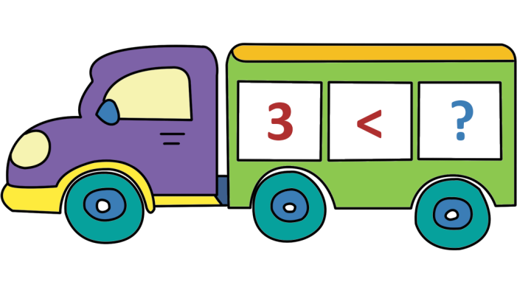
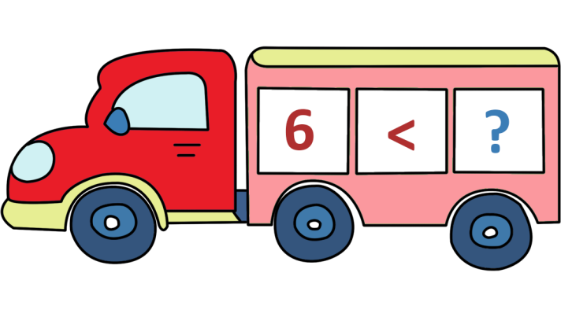
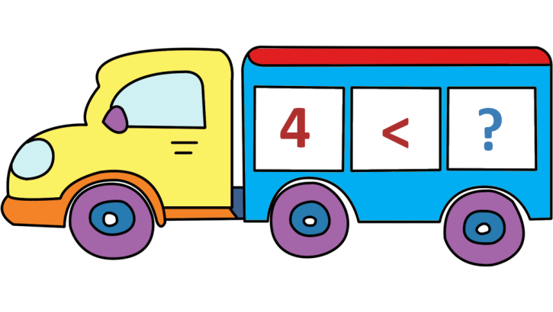
BÉ HƠN , DẤU <
2
Tìm số thích hợp.
4
2
9
3
2
2
5
8

Slide 6
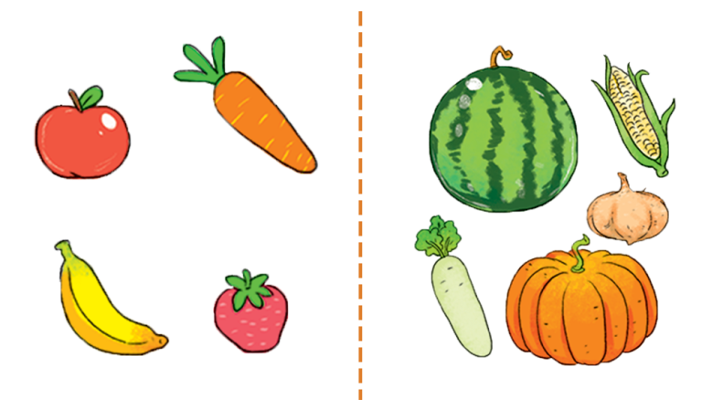
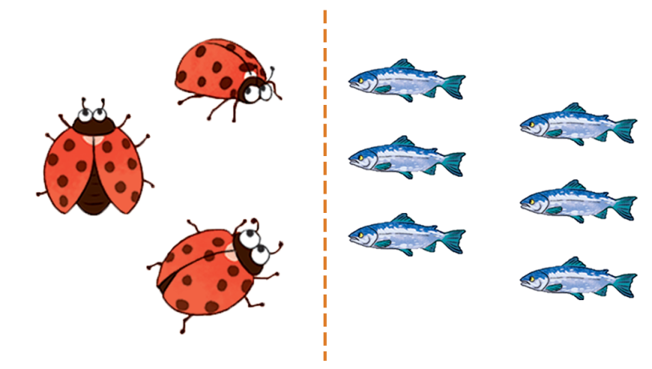
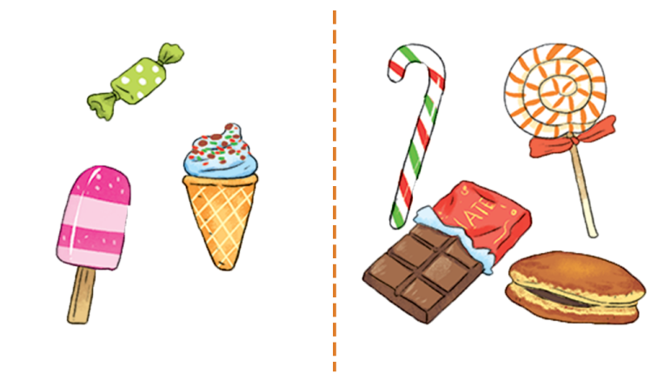
3
So sánh (theo mẫu).
<
5
?
?
?
4
2
>
2
2
>
2
?
?
?
?
?
?
2
>
2
2
>
2

Slide 7
3
So sánh (theo mẫu).
4
<
5
2
>
2
?
<
?
3
?
2
2
>
6

Slide 8
3
So sánh (theo mẫu).
?
<
3
?
?
2
2
>
4
?
<
2
?
?
2
2
>
4

Slide 9
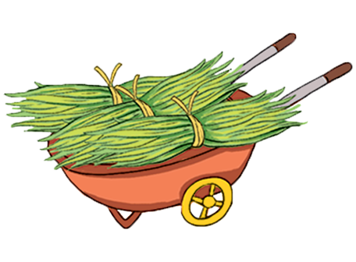
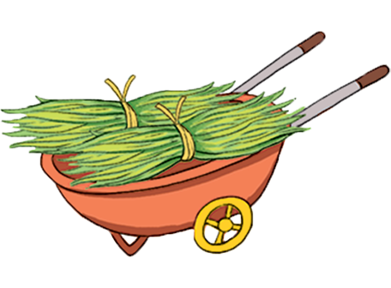
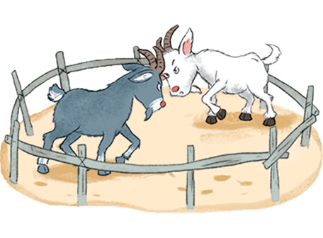
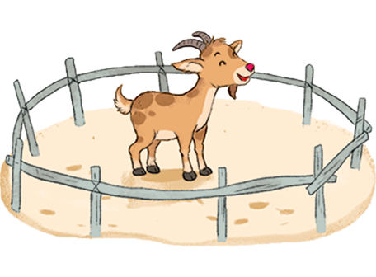
4
Cho mỗi chuồng một xe cỏ để số dê trong chuồng ít hơn số bó cỏ.

